Slide 1
吴昆

Slide 2
对Ax的三个理解
1.线性性
均匀性
叠加性
2.从A的行空间到列空间的映射
变换形状以方便分类——神经网络的全连接层
变换到最主要的基上——降维
3.输出元素受每个输入元素影响——全连接
BP的时候计算公式

Slide 3
3.2线性回归
全连接后加激活层引入非线性（“许多功能更为强大……”）

Slide 4
Activation Function
https://en.wikipedia.org/wiki/Activation_function
1505.00853 Empirical Evaluation of Rectified Activations in Convolutional Network

Slide 5
3.2线性回归(cont’d)
w^{T}x+b改写成w^{T}x̂̂以求形式简单
以西瓜为例
全连接层里加上bias
P55 Xŵ̂也一样，但这里由于X由多个行向量组成，每个代表一个样本，写成了X在前的形式

Slide 6
3.2线性回归(cont’d)
正则化P56

Slide 7

3.3对数几率回归
对数在计算概率时的意义
防止下溢
极大似然法：
似然函数
极大似然的意义
生成模型假设
将(3.23)，(3.24)合写成(3.26)
$y_{i}∈\{0,1\}$

Slide 8

3.3对数几率回归(cont’d)
推广至softmax分类
http://ufldl.stanford.edu/wiki/index.php/Softmax回归
似然函数与代价函数的一致性
引入

Slide 9
3.3对数几率回归(cont’d)
牛顿法公式

Slide 10
LDA
对于(3.32)的理解
不要从协方差角度
w是一个列向量，把它当作一根轴，要找到一根最能分开异类样例的轴
从(3.32)推到 (3.35)
向多分类推广

Slide 11
LDA(cont’d)
作为一种监督降维的技术
LDA的缺点
PCA
策略不同
写法统一
参见降维一章
二者的局限性
协方差的一种理解：去掉平均值

Slide 12
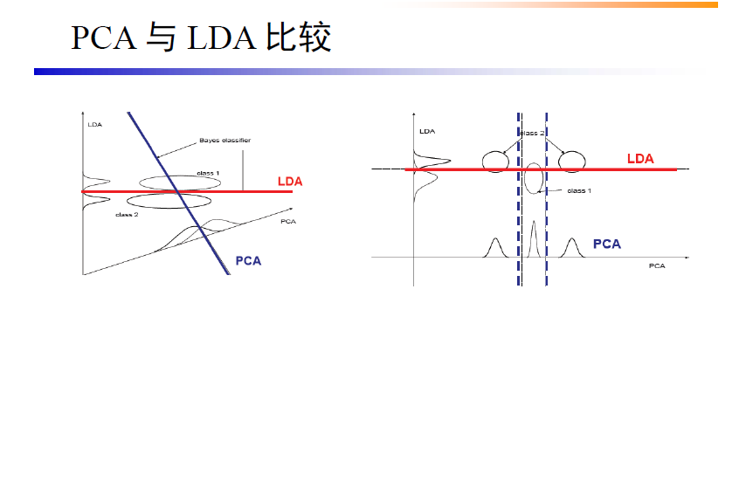
彭良瑞——电子工程系《媒体与认知》第四章课件

Slide 13
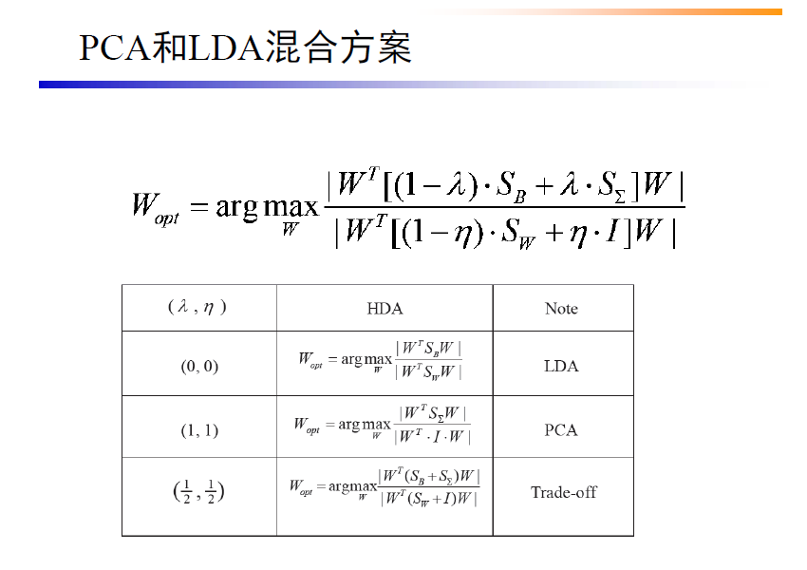
彭良瑞——电子工程系《媒体与认知》第四章课件

Slide 14
3.5多分类学习
多分类的其他思路
Softmax
Hierarchical Softmax
UFLDL:Softmax v.s. 多个二分类器
http://ufldl.stanford.edu/wiki/index.php/Softmax%E5%9B%9E%E5%BD%92#Softmax_.E5.9B.9E.E5.BD.92_vs._k_.E4.B8.AA.E4.BA.8C.E5.85.83.E5.88.86.E7.B1.BB.E5.99.A8
取决于类别是否互斥
与多标记学习的区别

Slide 15
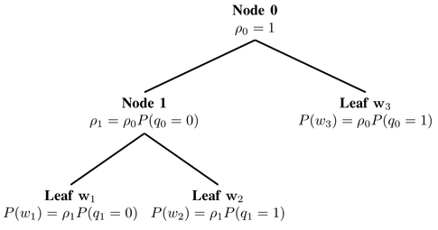
Hierarchical Softmax

